Slide 1
데이터 분석 포트폴리오

Slide 2
About Me
저는 데이터 속에 숨겨진 패턴을 찾아내고, 그것을 비즈니스 가치와 연결하는 과정에 큰 흥미를 느끼는 데이터 분석가입니다.

Slide 3
KBO FA 등급 개선 제안
Problem:
KBO 리그의 현행 FA 등급제는 오직 연봉만을 기준으로 선수를 평가하여, 실제 성과와 등급 간의 불일치가 발생합니다.
Approach:
세이버메트릭스 지표(WAR, OPS 등) 활용
성과 기반 등급 분류 모델 개발
Result:
성과 대비 저평가된 10~15% 선수 재평가
구단 FA 투자 효율 최대 5% 개선

Slide 4
Contact & Links
Pohang, South Korea
jk97224@gmail.com
+82-10-2818-4561
LinkedIn: linkedin.com/in/ki-yeol-sim-5b62932ab/
GitHub:
13Datathon/datathon
1gami/14-_final_project1
hodduksase/git_project_5

Slide 5
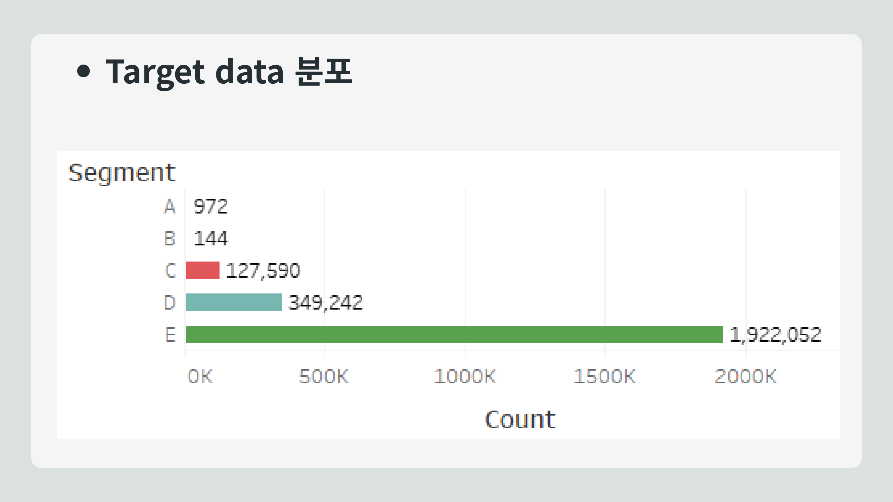
Dashboard 14조 final project p6

